Slide 1
第四章 根轨迹法
4-1 根轨迹与根轨迹方程
4-2 绘制根轨迹的基本法则
4-3 开环零、极点变化时的根轨迹
4-4 零度根轨迹
4-5 系统闭环零、极点分布与阶跃响应的关系
4-6 系统阶跃响应的根轨迹分析

Slide 2
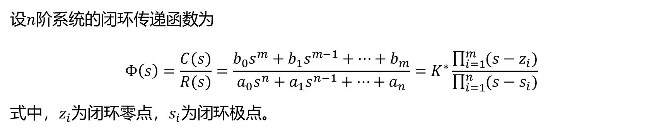
4-5 闭环零、极点分布与阶跃响应的关系
阶跃响应的表达式
设$n$阶系统的闭环传递函数为
$$Φ\left(s\right)=\frac{C(s)}{R(s)}=\frac{b_{0}s^{m}+b_{1}s^{m−1}+⋯+b_{m}}{a_{0}s^{n}+a_{1}s^{n−1}+⋯+a_{n}}=K^{∗}\frac{\prod_{i=1}^{m}{(s−z_{i})}}{\prod_{i=1}^{n}{(s−s_{i})}}$$
式中，$z_{i}$为闭环零点，$s_{i}$为闭环极点。

Slide 3

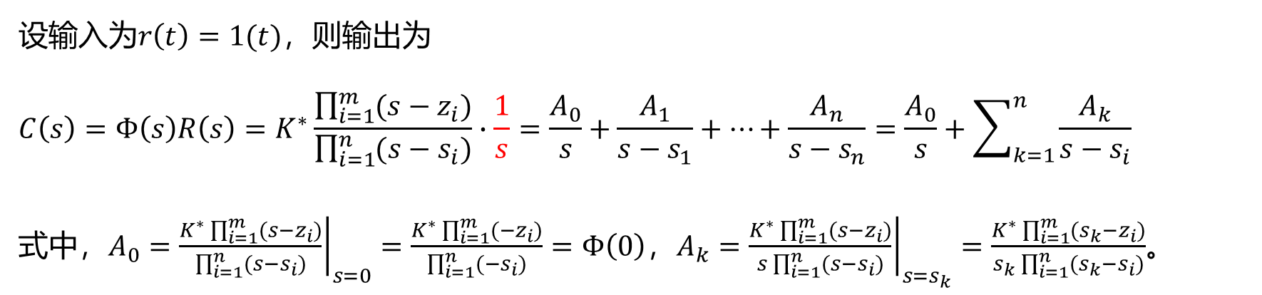
4-5 闭环零、极点分布与阶跃响应的关系
设输入为$r\left(t\right)=1(t)$，则输出为
$$C\left(s\right)=Φ\left(s\right)R\left(s\right)=K^{∗}\frac{\prod_{i=1}^{m}{(s−z_{i})}}{\prod_{i=1}^{n}{(s−s_{i})}}∙\frac{1}{s}=\frac{A_{0}}{s}+\frac{A_{1}}{s−s_{1}}+⋯+\frac{A_{n}}{s−s_{n}}=\frac{A_{0}}{s}+\sum_{k=1}^{n}{\frac{A_{k}}{s−s_{i}}}$$
式中，$A_{0}={\left.\frac{K^{∗}\prod_{i=1}^{m}{(s−z_{i})}}{\prod_{i=1}^{n}{(s−s_{i})}}\right|}_{s=0}=\frac{K^{∗}\prod_{i=1}^{m}{(−z_{i})}}{\prod_{i=1}^{n}{(−s_{i})}}=Φ\left(0\right)$，$A_{k}={\left.\frac{K^{∗}\prod_{i=1}^{m}{(s−z_{i})}}{s\prod_{i=1}^{n}{(s−s_{i})}}\right|}_{s=s_{k}}=\frac{K^{∗}\prod_{i=1}^{m}{(s_{k}−z_{i})}}{s_{k}\prod_{i=1}^{n}{(s_{k}−s_{i})}}$。
系统单位阶跃响应为
$$c\left(t\right)=Φ\left(0\right)+\sum_{k=1}^{n}{A_{k}e^{s_{k}t}}$$
响应由闭环极点$s_{i}$和系数$A_{k}$决定，$A_{k}$与闭环零、极点的分布有关。

Slide 4
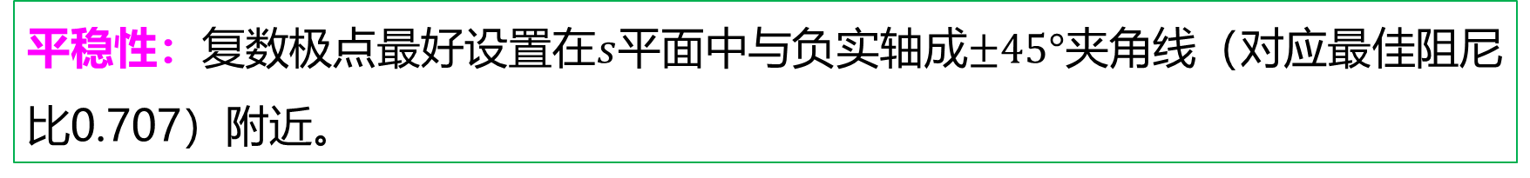

4-5 闭环零、极点分布与阶跃响应的关系
稳定性：所有闭环极点$s_{k}$必须位于$s$平面的左半平面。
平稳性：复数极点最好设置在$s$平面中与负实轴成$±45°$夹角线（对应最佳阻尼比0.707）附近。
快速性：闭环极点$s_{k}$应远离虚轴，即$e^{s_{k}t}$迅速衰减。
动态过程尽快消失：$\left|A_{k}\right|$小，由$A_{k}=\frac{K^{∗}\prod_{i=1}^{m}{(s_{k}−z_{i})}}{s_{k}\prod_{i=1,i≠k}^{n}{(s_{k}−s_{i})}}$可知，闭环极点之间间距要大，闭环零点和极点之间距离要小。

Slide 5
4-5 闭环零、极点分布与阶跃响应的关系
利用主导极点估算系统的性能指标
主导极点在动态过程中起主要作用。
计算性能指标时，在一定条件下可以只考虑暂态分量中主导极点对应的分量。
其它极点的实部比主导极点实部大2-3倍以上时，其动态作用可忽略。
将高阶系统近似看做一、二阶系统，直接应用第三章中计算性能指标的公式和曲线。

Slide 6
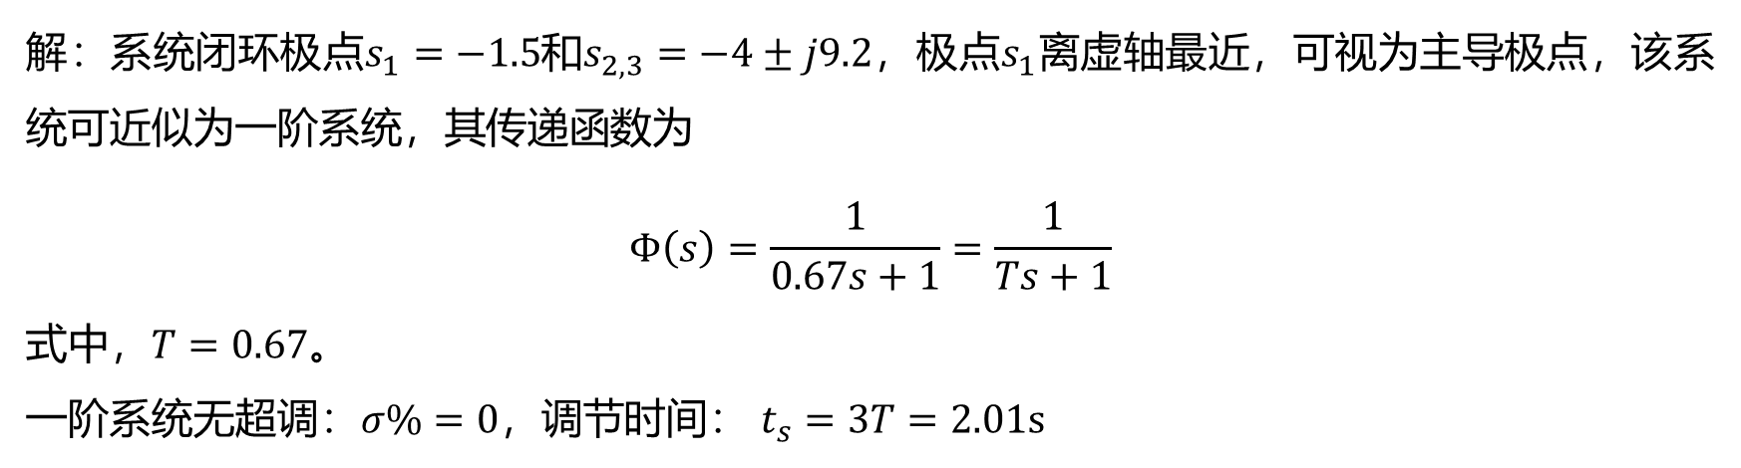

4-5 闭环零、极点分布与阶跃响应的关系
例：某闭环系统传递函数
$$Φ\left(s\right)=\frac{1}{(0.67s+1)(0.01s^{2}+0.08s+1)}$$
试近似计算系统的动态性能指标$σ\%, t_{s}$。
解：系统闭环极点$s_{1}=−1.5$和$s_{2,3}=−4±j9.2$，极点$s_{1}$离虚轴最近，可视为主导极点，该系统可近似为一阶系统，其传递函数为
$$Φ\left(s\right)=\frac{1}{0.67s+1}=\frac{1}{Ts+1}$$
式中，$T=0.67$。
一阶系统无超调：$σ\%=0$，调节时间： $t_{s}=3T=2.01s$

Slide 7
4-5 闭环零、极点分布与阶跃响应的关系

Slide 8

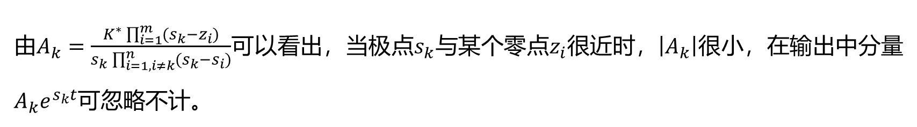
4-5 闭环零、极点分布与阶跃响应的关系
偶极子
定义：将一对靠得很近的闭环零、极点称为偶极子。
由$A_{k}=\frac{K^{∗}\prod_{i=1}^{m}{(s_{k}−z_{i})}}{s_{k}\prod_{i=1,i≠k}^{n}{(s_{k}−s_{i})}}$可以看出，当极点$s_{k}$与某个零点$z_{i}$很近时，$\left|A_{k}\right|$很小，在输出中分量$A_{k}e^{s_{k}t}$可忽略不计。
工程上，当某个极点$s_{k}$与某个零点$z_{i}$间的距离比它们的模值小一个数量级时，认为它们是偶极子。控制系统中，人为引入适当零点，可消除对动态过程产生不利影响的极点。

Slide 9
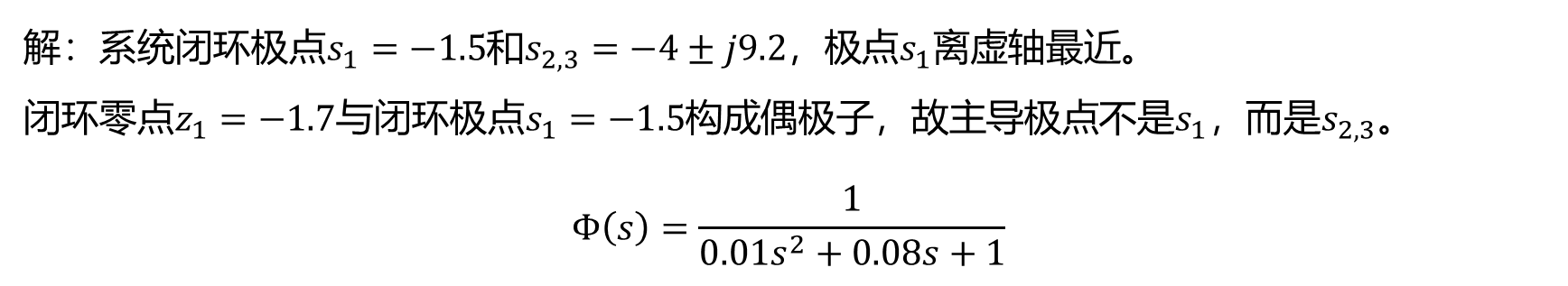

4-5 闭环零、极点分布与阶跃响应的关系
例：某闭环系统传递函数
$$Φ\left(s\right)=\frac{0.59s+1}{(0.67s+1)(0.01s^{2}+0.08s+1)}$$
试近似计算系统的动态性能指标$σ\%, t_{s}$。
解：系统闭环极点$s_{1}=−1.5$和$s_{2,3}=−4±j9.2$，极点$s_{1}$离虚轴最近。
闭环零点$z_{1}=−1.7$与闭环极点$s_{1}=−1.5$构成偶极子，故主导极点不是$s_{1}$，而是$s_{2,3}$。
$$Φ\left(s\right)=\frac{1}{0.01s^{2}+0.08s+1}$$

Slide 10
4-5 闭环零、极点分布与阶跃响应的关系

Slide 11
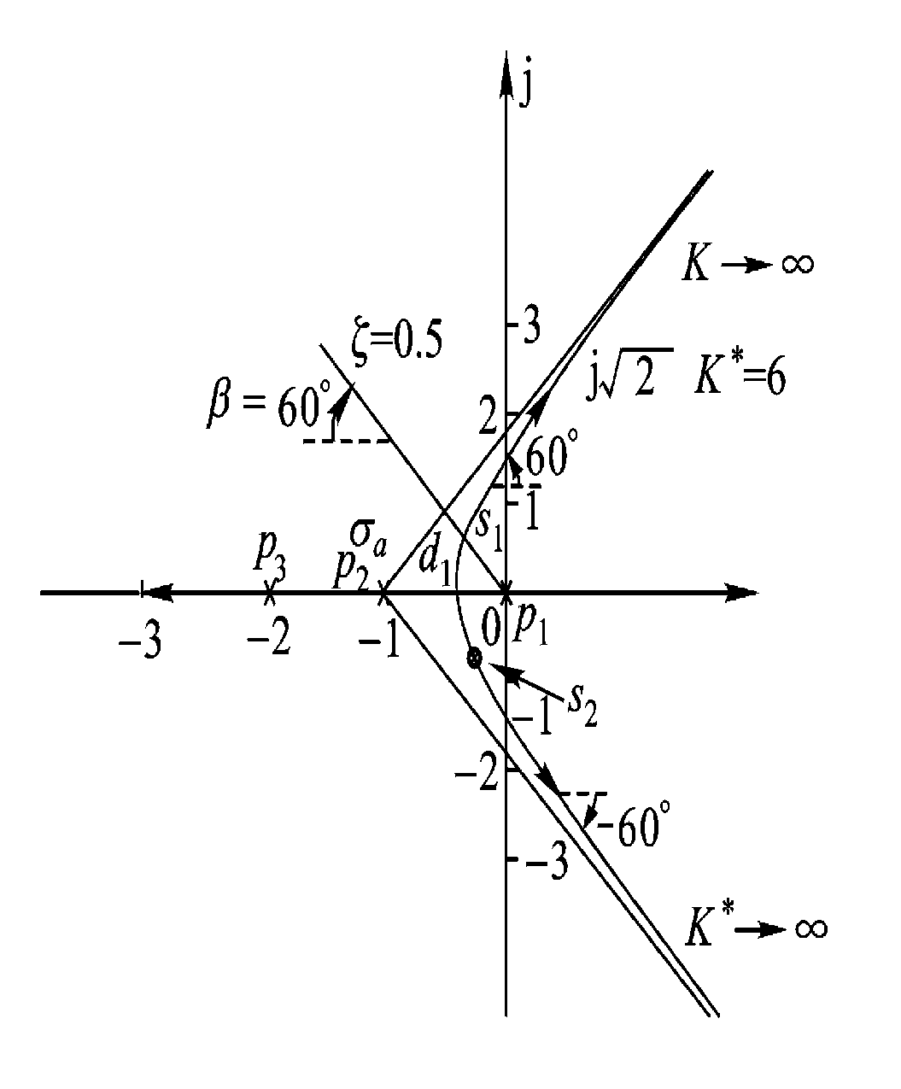
4-5 闭环零、极点分布与阶跃响应的关系
例：某单位负反馈系统的开环传递函数为：
按步骤作出系统的根轨迹，如图所示：
试应用根轨迹法分析系统的稳定性，并计算闭环主导极点具有阻尼比0.5时的性能指标。
解：
图4-27
根轨迹图

Slide 12
4-5 闭环零、极点分布与阶跃响应的关系
分析系统稳定性
按步骤作出系统的根轨迹，如图所示：
系统稳定的开环增益范围是 0<K<3。
在平面上画出=0.5时的阻尼线，与根轨迹交点的坐标从图上测得 s_{1,2}=0.33j0.58。利用模方程，解得
图4-27
根轨迹图

Slide 13
4-5 闭环零、极点分布与阶跃响应的关系
分析系统稳定性
已知系统闭环特征方程及两个极点，用长除法求出第三个极点s₃=2.34,故闭环系统近似为：
系统稳定的开环增益范围是 0<K<3。
在平面上画出=0.5时的阻尼线，与根轨迹交点的坐标从图上测得 s_{1,2}=0.33j0.58。利用模方程，解得
在单位阶跃信号作用下的性能指标：

Slide 14
4-5 闭环零、极点分布与阶跃响应的关系

Slide 15
第四章 根轨迹法
4-1 根轨迹与根轨迹方程
4-2 绘制根轨迹的基本法则
4-3 开环零、极点变化时的根轨迹
4-4 零度根轨迹
4-5 系统闭环零、极点分布与阶跃响应的关系
4-6 系统阶跃响应的根轨迹分析

Slide 16
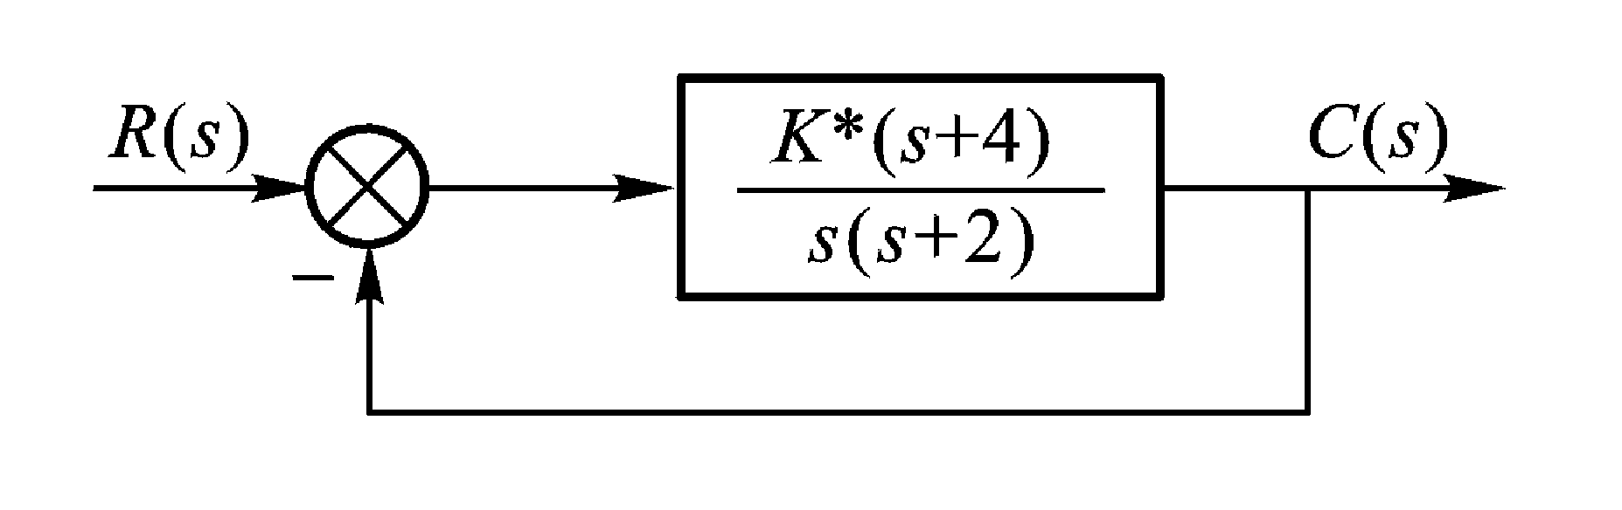
4-6 系统阶跃响应的根轨迹分析
例：已知系统结构如图所示。试画出当K由0 +时的闭环根轨迹，并分析K对系统动态过程的影响。

Slide 17
4-6 系统阶跃响应的根轨迹分析
这个带零点的二阶系统的根轨迹，其复数部分为一个圆，其圆心在开环零点处，半径为零点到分离点的距离。根轨迹分离点为
由模方程，对应开环增益

Slide 18
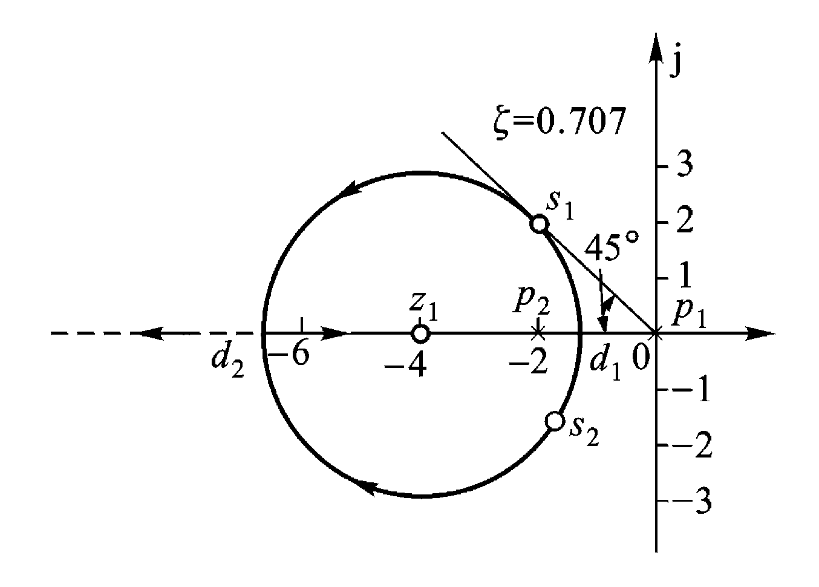
4-6 系统阶跃响应的根轨迹分析
当开环增益在(0～0.686)内，闭环为两个负实数极点，系统在阶跃信号下响应为非周期的。
当开环增益在(0.686～23.4)内，闭环为一对共轭复数极点，其阶跃响应为振荡衰减过程。

Slide 19
4-6 系统阶跃响应的根轨迹分析
当开环增益在(23.4 ～+)内，闭环又为负实数极点，其阶跃响应非周期的。
特别地，系统最佳阻尼比对应的极点：过原点作与根轨迹圆相切的直线，与负实轴夹角的余弦即为系统的阻尼比。
对应闭环极点
此时系统阶跃响应具有较好的平稳性。

Slide 20
4-6 系统阶跃响应的根轨迹分析
例：已知单位负反馈系统的开环传递函数为：
按步骤作出系统的根轨迹，如图所示。
显然，系统结构不稳定。
通过增加零点改善系统动态性能，并利用根轨迹进行分析。

Slide 21
4-6 系统阶跃响应的根轨迹分析
增加零点z₁后的开环传递函数为
若z₁(0, 10) ，系统的根轨迹如图所示。
可见，系统稳定，但总有一对共轭复极点。
系统单位阶跃响应振荡衰减且振荡频率随K的增大而增大。

Slide 22
4-6 系统阶跃响应的根轨迹分析
增加零点z₁后的开环传递函数为
若z₁<10 ，系统总是不稳定的。
引入零点要恰当才能改善系统的性能。

